Slide 1
Стрессы
Учитель ОБЖ: Проскурников А.С.

Slide 2
Что такое стресс?
Стресс (от англ. stress — давление, нажим, напор; гнёт; нагрузка; напряжение) — неспецифическая (общая) реакция организма на воздействие (физическое или психологическое), нарушающее его гомеостаз, а также соответствующее состояние нервной системы организма (или организма в целом).
В медицине, физиологии, психологии выделяют положительную (эустресс) и отрицательную (дистресс) формы стресса.

Slide 3
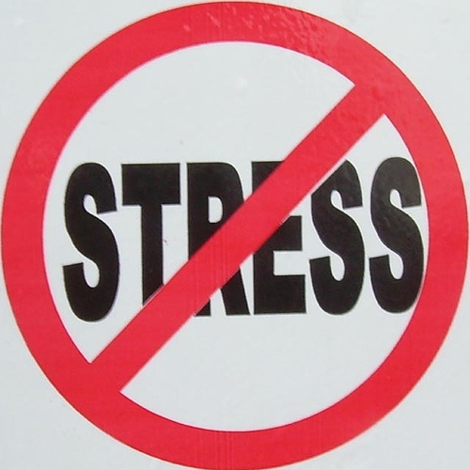

Slide 4
классификация
По характеру воздействия выделяют:
нервно-психический,
тепловой или холодовый,
световой,
антропогенный и другие стрессы.
Каким бы ни был стресс, «хорошим» или «плохим», эмоциональным или физическим (или тем и другим одновременно), воздействие его на организм имеет общие неспецифические черты.

Slide 6
Стадии стресса
реакция тревоги (мобилизация адаптационных возможностей — возможности эти ограничены)
стадия сопротивляемости
стадия истощения

Slide 7
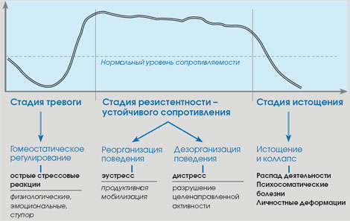

Slide 8
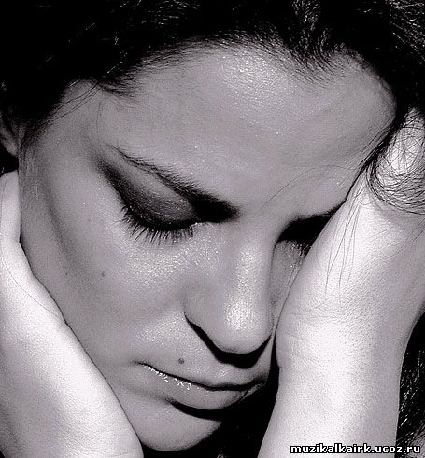
Стресс- факторы и стресс реакции
Эволюция привела к тому, что поведение человека стало включать реакции на неожиданные или неблагоприятные изменения среды обитания. Так при появлении опасности учащается сердцебиение и дыхание.
Такая реакция биологически оправдана.
Эти реакции называются стресс- реакциями и являются общими для человека и животного.
В целом стресс играет как положительную, так и отрицательную роль.

Slide 9
Стрессовая реакция обеспечивает мобилизацию жизненно важных систем организма при экстремальных воздействиях и является необходимым условием для борьбы со стресс- факторами, повышая адаптивные способности организма.

Slide 11
Адаптация – приспособление организма к различным факторам внешней среды , универсальное свойство живого, которое проявляется как в норме, так и в патологии.
Дезадаптация – перенапряжение адаптационных систем, что приводит к снижению сопротивляемости организма

Slide 12
Вследствие физического и нервно-психического переутомления у городских жителей возникают болезни «истощения»
Невроз- нервное заболевание , возникающее из-за психического перенапряжения.

Slide 13
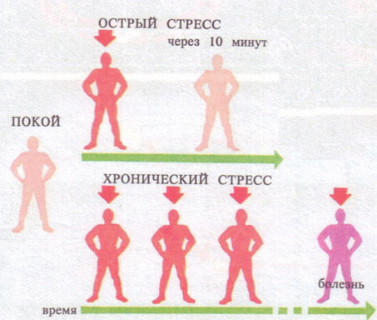

Slide 15
Каждому человеку свойственна своя реакция на стрессоры.
И зависит она от темперамента.
Виды темперамента (стр 48)
Холерики
Флегматик
Меланхолик
Сангвиник

